Slide 1
LAS VARIEDADES DE LA LENGUA

Slide 3
LENGUaJE, LENGUA, NORMA Y HABLA

Slide 4
VISIÓN TRIPARTITA DEL LENGUAJE
LENGUA
NORMA
HABLA

Slide 5
EL LENGUAJE. ¿QUÉ ES?
Es la capacidad que permite al ser humano comunicarse con los demás. Lo posee toda la humanidad.
Es la facultad que nos diferencia de los animales.
Se manifiesta de diferentes maneras: música, danza, etc.
Lenguaje verbal / lenguaje no verbal.

Slide 6
LA LENGUA. ¿QUÉ ES?
Es el código o sistema que emplean los hablantes de una misma comunidad lingüística.
Alemán, francés, italiano. Los idiomas son lenguas.
No es universal. Pertenece a una comunidad.
Cambia con el tiempo. VARIEDAD DIACRÓNICA.

Slide 7
EL HABLA. ¿QUÉ ES?
Es la utilización concreta que cada hablante hace de su lengua.
Determinada por factores socioculturales, geográficos y funcionales. VARIEDADES DIASTRÁTICAS, DIATÓPICAS Y DIAFÁSICAS.

Slide 8
LA norma. ¿QUÉ ES?
La norma lingüística es un concepto que tiene que ver una convención social en el uso ideal de una lengua.
La norma es prescriptiva, pues marca a los usuarios de esa lengua qué es lo correcto.
Es el conjunto de reglas que regulan el buen uso de una lengua.

Slide 10
DEFINICIÓN
Son los usos distintos de una misma lengua que hacen los hablantes de una comunidad lingüística en función de su origen geográfico, el grupo social al que pertenecen o la situación en la que se desarrolla la comunicación.

Slide 11
VARIEDADES DIATÓPICAS. GEOGRÁFICAS. "Como yo te hablo.."

Slide 12
Variedades diatópicas. ¿qué son?
Es el conjunto de rasgos fonológicos, morfosintácticos y léxico-semánticos que definen la lengua utilizada por los hablantes de una determinada zona geográfica.

Slide 13
Conceptos esenciales
LENGUA: sistema lingüístico utilizado por una comunidad de hablantes que se caracteriza por estar plenamente definido, por tener gran capacidad para expresar conceptos, por ser vehículo de transmisión cultural y por poseer una fuerte diferenciación frente a otras lenguas.
DIALECTO: sistema lingüístico derivado de otro, que normalmente tiene una delimitación geográfica concreta, pero sin diferenciación suficiente frente a otros sistemas lingüísticos de origen común para ser considero una lengua distinta. Otros términos: hablas, modalidades.

Slide 14
Las lenguas de España

Slide 15
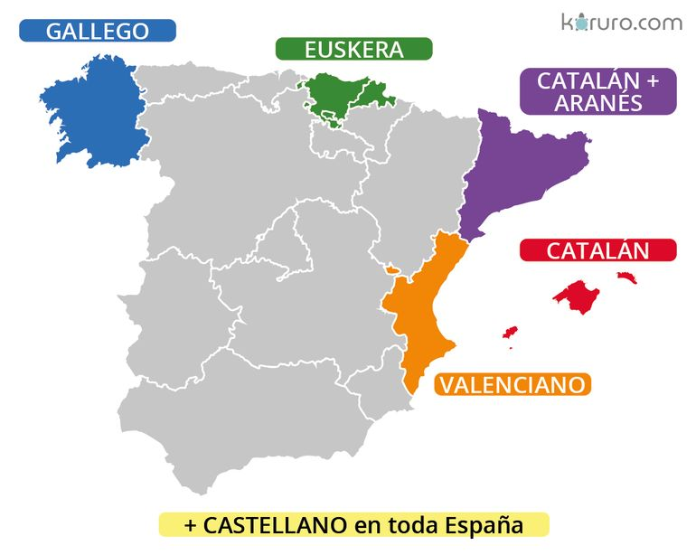

Slide 16
Los dialectos

Slide 17
CLASIFICACIÓN DE LOS DIALECTOS
La principal diferencia entre los distintos dialectos, si nos centramos en una clasificación general marcada por el lugar en el que estos se hablan tiene que ver con la s al final de la sílaba que en la zona sur de España se convierte en una h aspirada, mientras que en el norte se pronuncia. Esta es simplemente, la diferencia más notable entre ellos, el resto, tiene que ver con el uso de palabras propias o construcciones gramaticales derivadas de una zona geográfica concreta.
Dialectos septentrionales: son aquellos que hablan en la mitad norte de la península y están compuestos por el Castellano septentrional, el Leonés, el Aragonés y el Riojano.
Dialectos meridionales: estos dialectos se hablan en la mitad sur de España y son el Madrileño, el Extremeño, el Manchego, el Murciano, el Andaluz y el Canario.

Slide 18
VARIEDADES DIASTRÁTICAS. Nivel social.
Identifican a los hablantes como miembros de un determinado grupo social.
Influye el grado de formación del hablante.
En este grupo se incluye la variedad vulgar, las jergas juveniles y las de los grupos marginales.

Slide 20
VARIEDADES DIASTRÁTICAS. CARACTERÍSTICAS.
Existen varios NIVELES en el uso de una lengua:
Nivel CULTO: dominio y corrección en el uso lingüístico, léxico rico (precisión verbal), morfosintaxis compleja (propiedad morfológica y sintáctica), pronunciación cuidadosa sin renunciar a las peculiaridades geográficas. JERGAS PROFESIONALES.
Nivel MEDIO (ESTÁNDAR): el uso del código es más relajado, empleando muletillas y una morfosintaxis menos compleja y léxico poco variado (precisión verbal).
Nivel VULGAR: dificultades en el uso de la lengua que desembocan en el empleo continuado de vulgarismos* que transgreden la norma. JERGAS MARGINALES. ARGOTS

Slide 21
NIVEL VULGAR
Escaso dominio del código provocado por la escasa escolarización o por la falta de interés.
Se producen frecuentes transgresiones de la norma conocidas como VULGARISMOS.
TIPOS:
Morfosintácticos (haiga, dijistes, me se ha caído, la Luisa).
Fonéticos (semáfaro, cocreta, amoto, to, na)
Léxicos (trasgiversar, destornillerse, gomitar)

Slide 22
Las jergas
La jerga y el argot designan tanto el habla de los delincuentes como la de las profesiones y la de determinados grupos sociales (estudiantes, tribus urbanas…) o de afición.
Es una lengua de grupo que expresa y refuerza la cohesión del mismo y favorece la identificación de sus miembros.
JERGA: es el lenguaje de un grupo social (tribus urbanas, jóvenes) que quiere diferenciarse y con cierta voluntad críptica. Se diferencian sobre todo por el léxico.
ARGOT: se denomina así a la jerga de grupos marginales (delincuencia, ambientes carcelarios, droga, etc.)

Slide 23
LAS JERGAS JUVENILES
Se caracterizan por: uso de palabras comodín (colega), neologismos, apócope (mates), extranjerismos (body).
Otro rasgo propio del lenguaje juvenil es la rapidez con la que envejecen sus expresiones y son sustituidas por otras nuevas.
Constituyen una variación de la variedad estándar y sus peculiaridades se manifiestan en el plano léxico-semántico: litrona, súper, tronco, garito, bocata, etc.
“En plan”

Slide 24
ACTIVIDAD
Elaborad un glosario (lista de términos o expresiones definidos y explicados) de la jerga juvenil actual. Deberá estar formado por, al menos, 25 palabras o frases y ordenado alfabéticamente.

Slide 25
VARIEDADES DIAFÁSICAS.
También llamadas funcionales o registros de lengua.
Son las variedades que el hablante elige para un acto de habla concreto en función de la situación comunicativa.
Tipos de registro:
FORMAL
INFORMAL O COLOQUIAL

Slide 26
Registro formal
Utilizado en situaciones en las que no hay confianza o hay cierta distancia social, y en ámbitos especializados (científico, literario, jurídico, administrativo…)
Próximo a la lengua culta: uso de un lenguaje cuidado, preciso, correcto, variado.
En determinadas situaciones exigen incluso tratamientos y fórmulas determinadas: usted, excelencia, etc.

Slide 27
TOC
Ser demasiado severo consigo mismo puede conducir a sufrir TOC y ansiedad generalizada
Una nueva investigación ha encontrado que las personas con sentimientos intensos de responsabilidad fueron susceptibles a desarrollar un Trastorno Obsesivo-Compulsivo(TOC) o un Trastorno de Ansiedad Generalizada (TAG). Las personas con TOC se sienten torturadas por pensamientos negativos recurrentes y desarrollan alguna estrategia para prevenirlo.
El TAG es un tipo de ansiedad muy generalizada que hace que se preocupen por todo", describe en el International Journal of Cognitive Therapy el profesor asociado Yoshinori Sugiura de la Universidad de Hiroshima. La ansiedad y los comportamientos similares a los del TOC, como verificar si la puerta está cerrada con llave, son comunes en la población general. Sin embargo, es la frecuencia e intensidad de estos comportamientos o sentimientos lo que marca la diferencia entre un rasgo y un desorden del carácter.
"Por ejemplo, usar dos grabadoras de audio en lugar de una sólo por si una falla —explica Sugiura—. Tener dos grabadoras mejorará su trabajo, pero si prepara muchas grabadoras interferirá con su trabajo". Tres tipos de "responsabilidad inflada" El objetivo de este equipo de investigación, formado por Sugiura y el profesor asociado de la Universidad de Florida Central Brian Fisak, fue encontrar una causa común para estos trastornos y simplificar las teorías detrás de ellos ya que consideran que en psicología cada trastorno que experimentan los pacientes tiene varias teorías contrapuestas sobre sus causas.

Slide 28
REGISTRO INFORMAL O COLOQUIAL
Utilizado en ámbitos familiares, amistosos, en los que hay proximidad social, confianza, cercanía o afectividad.
Predomina una comunicación directa, espontánea.
Suele ser dialogado y en él confluyen lenguaje verbal y no verbal.
RASGOS: relajamiento en la pronunciación, vocativos informales (colega, cielo, cariño). Uso de interjecciones y palabras enfáticas (¡Hombree!, ¡Anda ya!, Ag, uy). Frases hechas (se le va la olla), palabras informales (curro), palabras comodín y muletillas.

